Slide 1
关于献血的一些事儿
主讲人：寻锦涛

Slide 2
关于献血的一些事儿
目录
contents
01：
无偿献血常见“误区”
02：
无偿献血的基本知识
03：
献血好处
04：
献血流程

Slide 3
关于献血的一些事儿
第一部分
无偿献血的常见“误区”

Slide 4
无偿献血常见“误区”
（一）为什么献血时讲无偿，
而医疗用血时要收费？

Slide 5
无偿献血常见“误区”
（二）献血会使人“伤元气”？

Slide 6
无偿献血常见“误区”
（三）其他几个常见的“误区”
上 瘾？
贫 血？

Slide 7
关于献血的一些事儿
第二部分
无偿献血的基本知识

Slide 8
无偿献血的基本知识
血细胞的生理周期

Slide 9
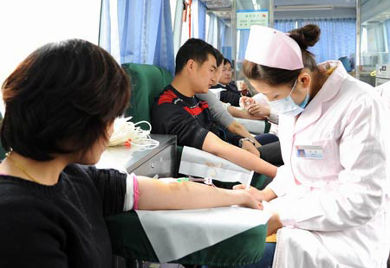
献血的分类
无偿献血的基本知识

Slide 10
无偿献血的基本知识
什么是血型及分类？

Slide 11
无偿献血的基本知识
哪些人需要延迟参加献血？
哪些人不能参加献血？

Slide 12
无偿献血的基本知识
献血前
献血中
献血后

Slide 13
无偿献血的基本知识
过度疲劳或夜间睡眠差
空腹献血
精神过度紧张

Slide 14
公益献血——奉献爱心
第三部分
献血好处

Slide 15
献血的好处
（一）献血对健康有什么好处
可预防、缓解高粘血症
可预防、降低心血管疾病的发生
可促进、改善心理健康
男子献血可减少癌症的发生率

Slide 16
献血的好处
（二）对献血者的人文关怀和激励

Slide 17
献血的好处
（三）国家无偿献血奉献奖

Slide 18
关于献血的一些事儿
第四部分
献血流程

Slide 19
献血的流程
征询
填表
体检、验血
献血
休息
领献血证

Slide 20
关于献血的一些事儿
谢谢大家！
我的讲解结束！

